Slide 1
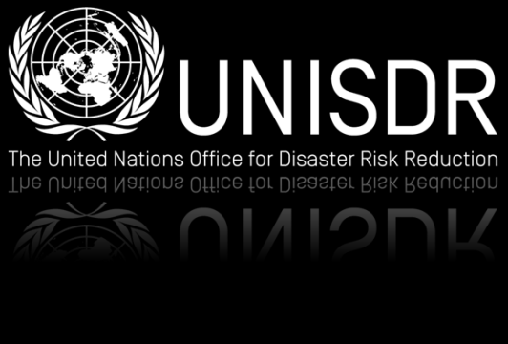
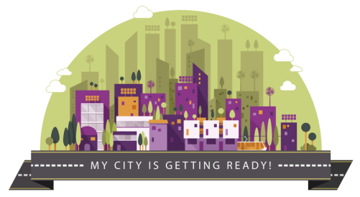
Campaña Global
Desarrollando Ciudades Resilientes
LA GESTIÓN DEL RIESGO
DESDE UN ENFOQUE DE DERECHOS
Presentado por
Mauricio Norman Saldívar
msaldivar@msaldivar.com

Slide 2
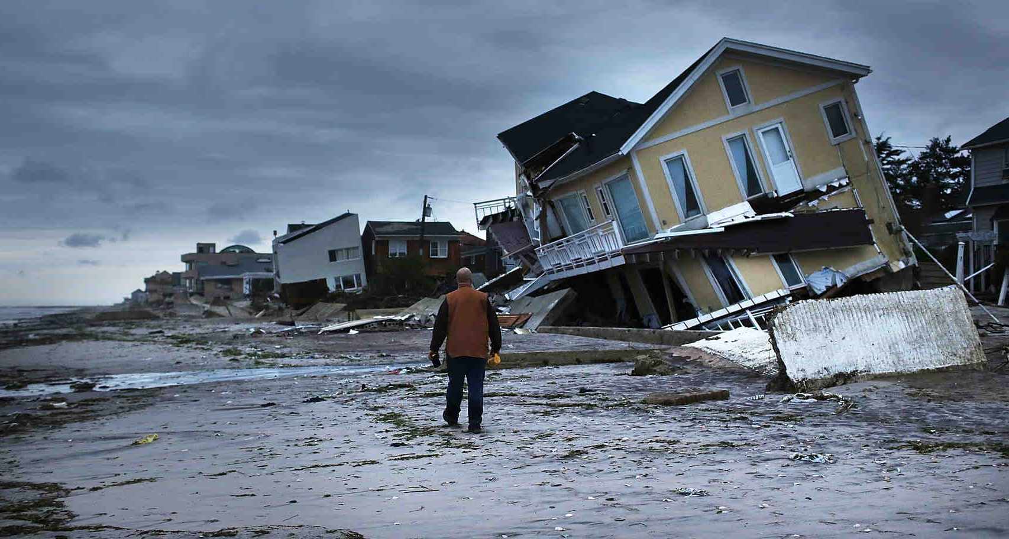
Reducción del Riesgo de Desastres…
o Creación del Riesgo de Desastres?
Mauricio Norman Saldívar La Gestión del Riesgo desde un enfoque de Derechos msaldivar@msaldivar.com

Slide 3
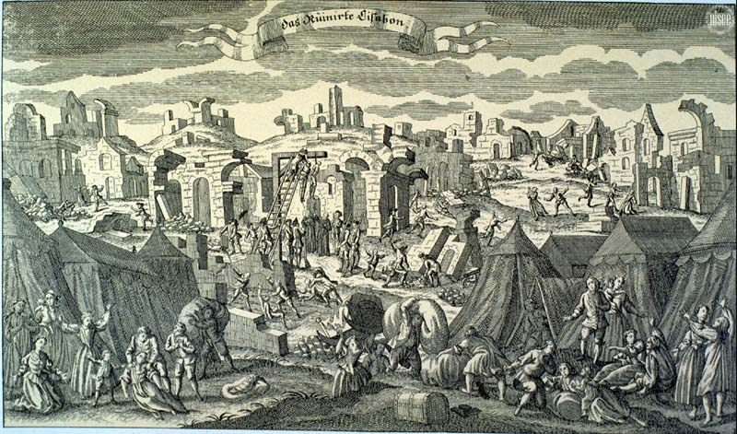
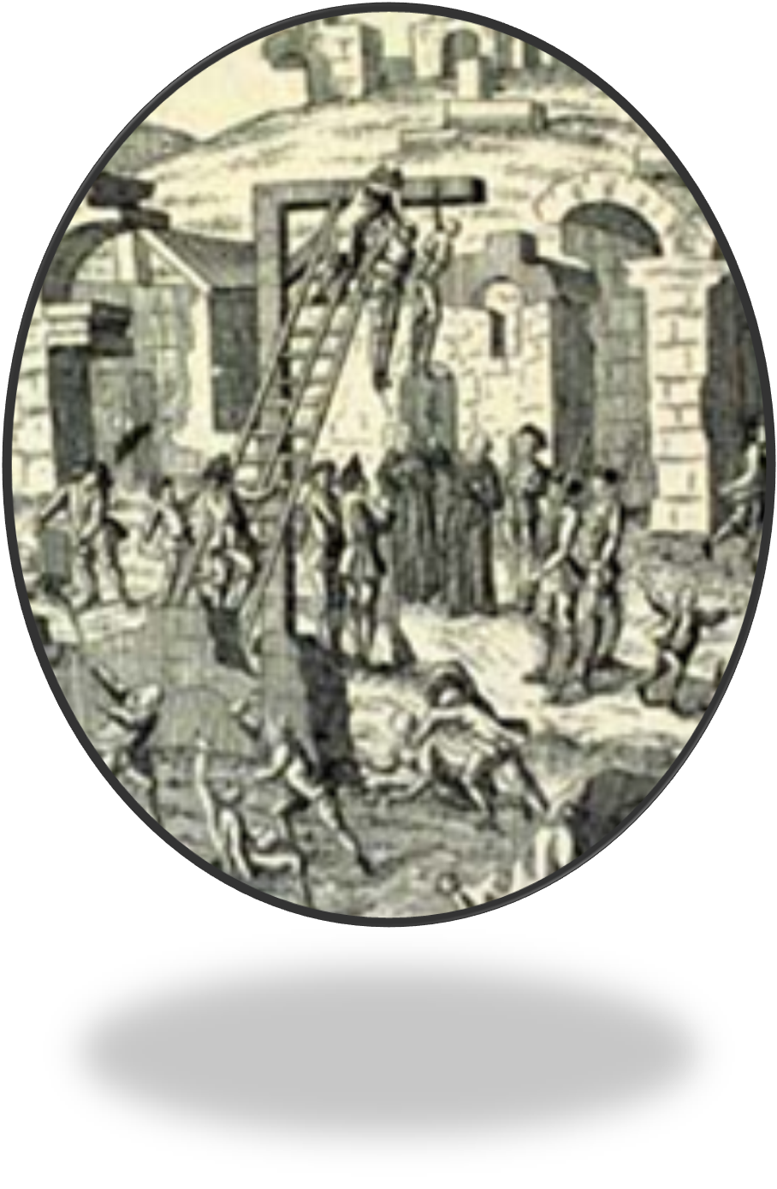
Mauricio Norman Saldívar La Gestión del Riesgo desde un enfoque de Derechos msaldivar@msaldivar.com

Slide 4
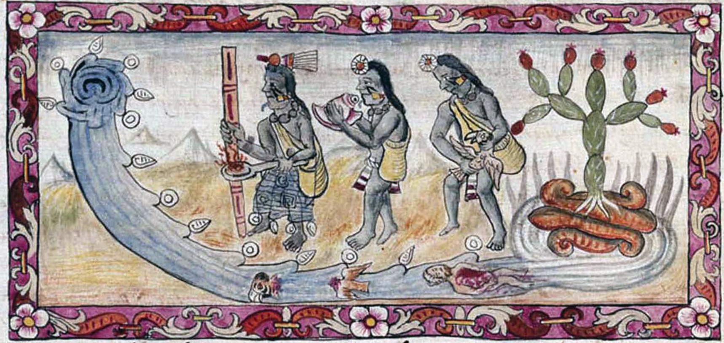
Mauricio Norman Saldívar La Gestión del Riesgo desde un enfoque de Derechos msaldivar@msaldivar.com

Slide 5
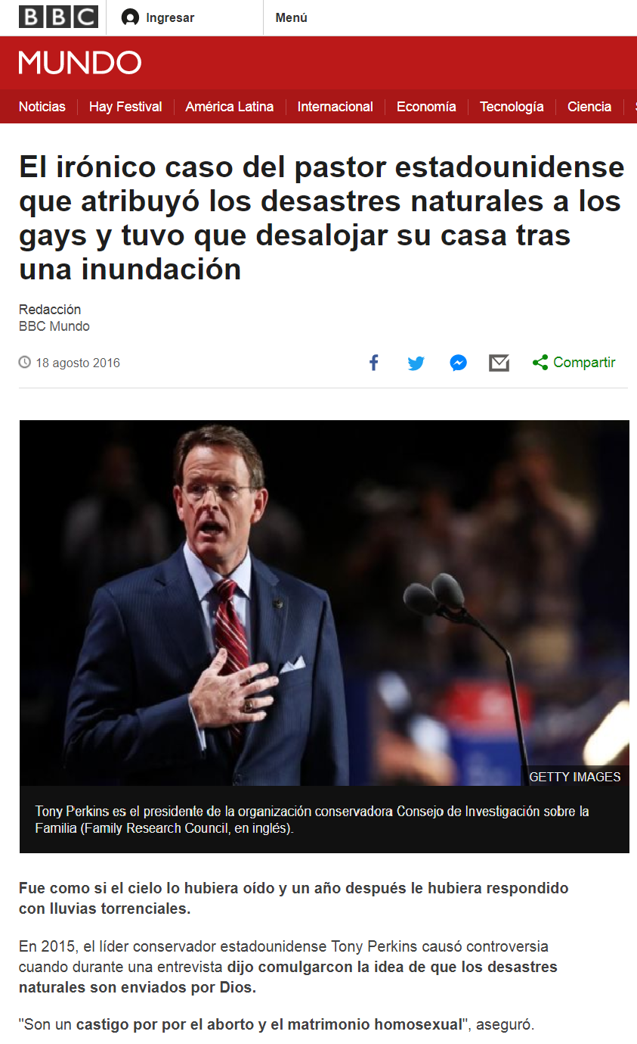
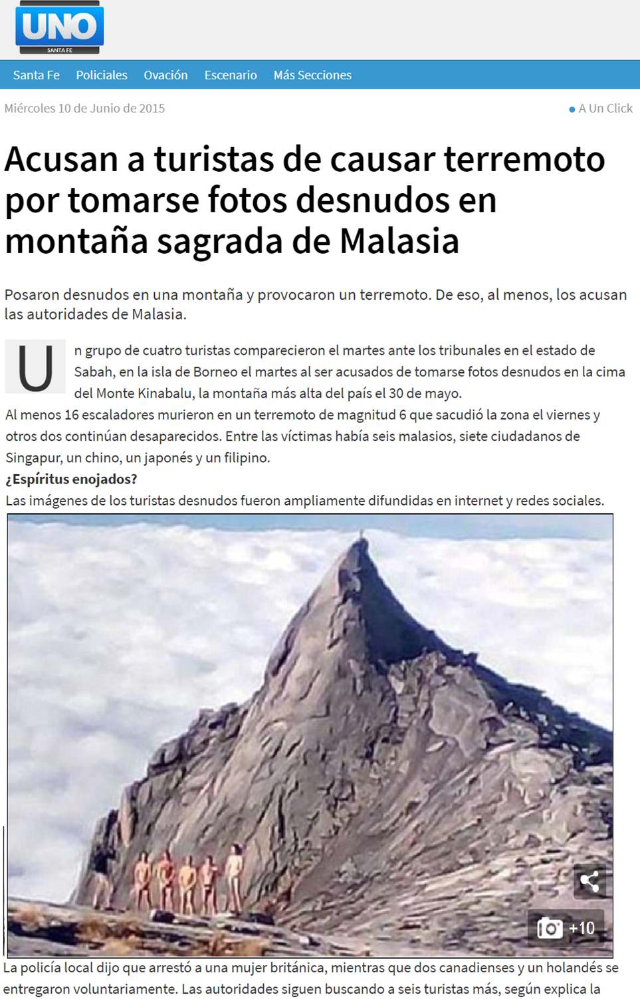
Mauricio Norman Saldívar La Gestión del Riesgo desde un enfoque de Derechos msaldivar@msaldivar.com

Slide 6
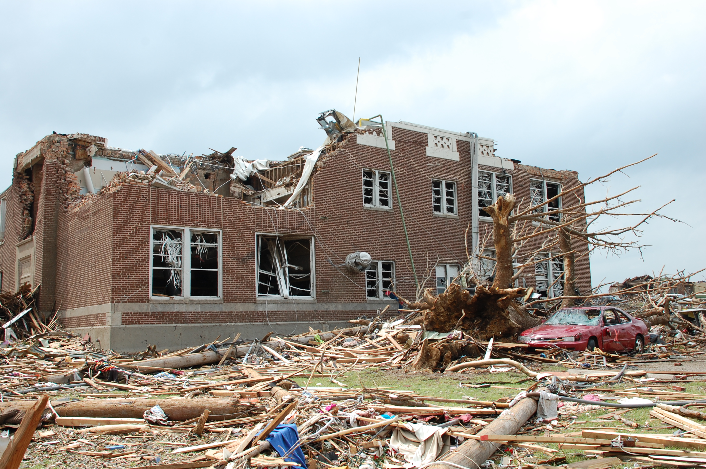
Escuela Primaria Irving, Joplin, Missouri, EUA
Destruida por un tornado
Mauricio Norman Saldívar La Gestión del Riesgo desde un enfoque de Derechos msaldivar@msaldivar.com

Slide 7
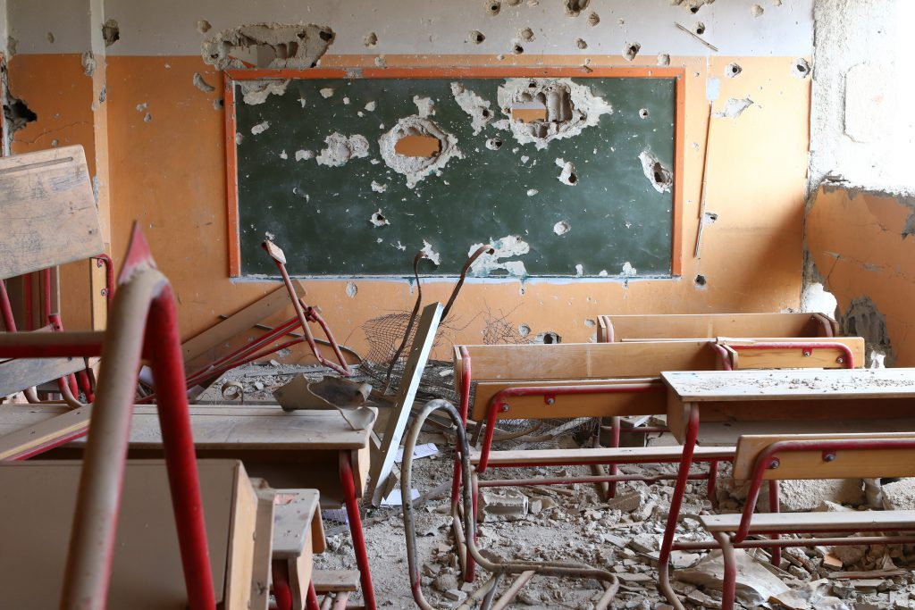
Escuela Primaria en el área rural de Damasco, Siria Destruida por la guerra
Mauricio Norman Saldívar La Gestión del Riesgo desde un enfoque de Derechos msaldivar@msaldivar.com

Slide 8
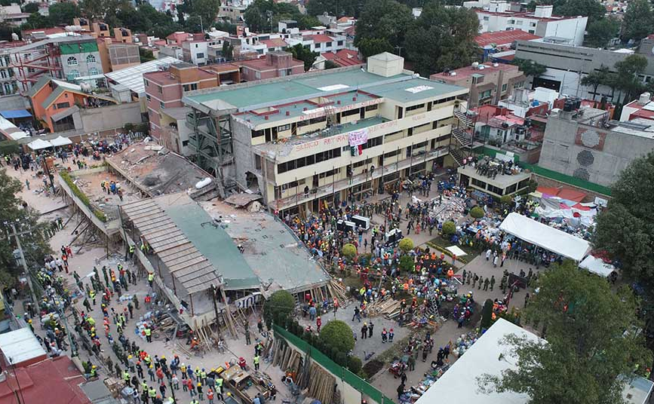
Colegio Enrique Rébsamen, CDMEX, México
Destruido por un terremoto
Mauricio Norman Saldívar La Gestión del Riesgo desde un enfoque de Derechos msaldivar@msaldivar.com

Slide 9
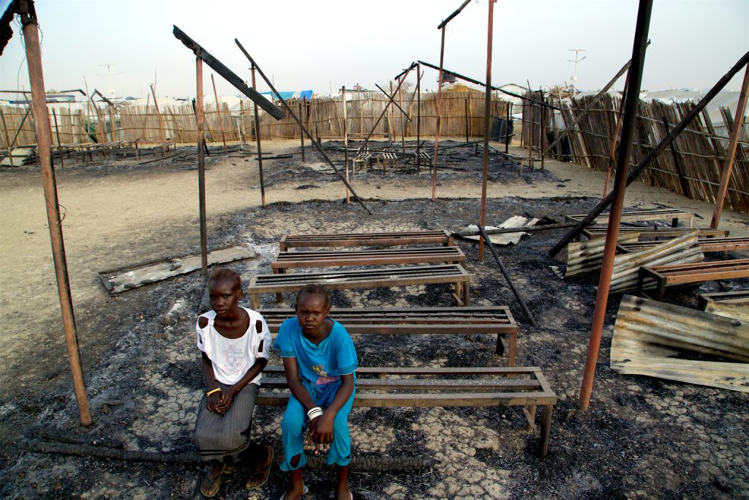
Aulas en campo de refugiados en Sudán del Sur
Destruido por un incendio
Mauricio Norman Saldívar La Gestión del Riesgo desde un enfoque de Derechos msaldivar@msaldivar.com

Slide 10
Los Derechos Humanos son
Derechos legales garantizados por leyes internacionales
Aplicables a todos los seres humanos
Aplicables en todo tiempo (en tiempo de paz, en conflictos armados, en situación de desastres)
Mauricio Norman Saldívar La Gestión del Riesgo desde un enfoque de Derechos msaldivar@msaldivar.com

Slide 11
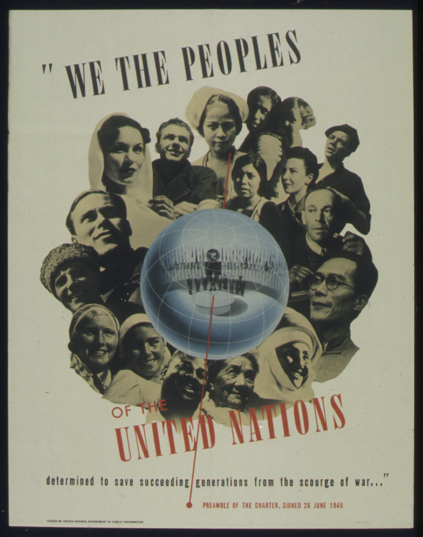
Preámbulo de las Naciones Unidas
Nosotros, los pueblos de las Naciones Unidas, resueltos a reafirmar la fe en los derechos fundamentales del hombre, en la dignidad y el valor de la persona humana, en la igualdad de derechos de hombres y mujeres y de las naciones grandes y pequeñas…
Mauricio Norman Saldívar La Gestión del Riesgo desde un enfoque de Derechos msaldivar@msaldivar.com

Slide 12
Fuentes de los Derechos Humanos
Convenciones Universales de los DDHH
Convenciones Regionales de DDHH
Constituciones Nacionales / Leyes Nacionales que garantizan los DDHH
Mauricio Norman Saldívar La Gestión del Riesgo desde un enfoque de Derechos msaldivar@msaldivar.com

Slide 13
Declaración Universal de los DDHH
Documento principal sobre los estándares internacionales en DDHH
Es el punto de partida para tratados pertinentes a los DDHH
Mauricio Norman Saldívar La Gestión del Riesgo desde un enfoque de Derechos msaldivar@msaldivar.com

Slide 14
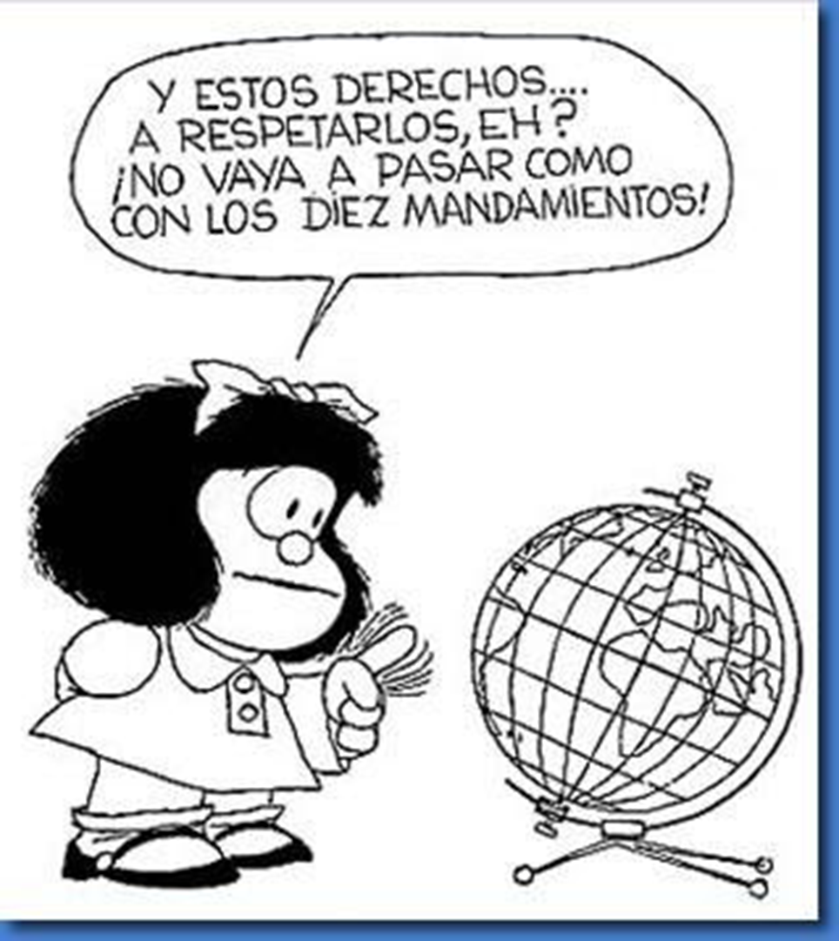
Declaración Universal de los DDHH
Artículo 1
Todos los seres humanos nacen libres e iguales en dignidad y derechos y, dotados como están de razón y conciencia, deben comportarse fraternalmente los unos con los otros.
Mauricio Norman Saldívar La Gestión del Riesgo desde un enfoque de Derechos msaldivar@msaldivar.com

Slide 15
Declaración Universal de los DDHH
Documento principal sobre los estándares internacionales en DDHH
Es el punto de partida para tratados pertinentes a los DDHH
Mauricio Norman Saldívar La Gestión del Riesgo desde un enfoque de Derechos msaldivar@msaldivar.com

Slide 16
DDHH y Principios Humanitarios
Código de Conducta de la IFRC
Principio 2: La ayuda prestada no está condicionada por la raza, el credo o la nacionalidad de los beneficiarios ni ninguna otra distinción de índole adversa. El orden de prioridad de la asistencia se establece únicamente en función de las necesidades.
Mauricio Norman Saldívar La Gestión del Riesgo desde un enfoque de Derechos msaldivar@msaldivar.com

Slide 17
El Gobierno es el PRIMER RESPONSABLE
De asegurar que los DDHH de sus ciudadanos estén protegidos aún en situaciones de emergencia:
Contingencias: disturbios, conflictos civiles, huelgas, etc.
Desastres: inundaciones, incendios forestales, terremotos, deslaves, etc.
Mauricio Norman Saldívar La Gestión del Riesgo desde un enfoque de Derechos msaldivar@msaldivar.com

Slide 18
Qué es un desastre?
Vulnerabilidad
Amenaza
Desastre
Exposición

Slide 19
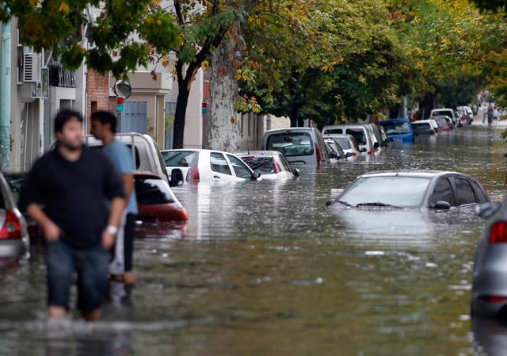
Desastre Vs. Contingencia
Crisis Vs. Tensiones
Mauricio Norman Saldívar La Gestión del Riesgo desde un enfoque de Derechos msaldivar@msaldivar.com

Slide 20
DDHH y Principios Humanitarios
La realidad indica que…
Los instrumentos de DDHH son aspiracionales
No siempre es posible que los gobiernos adopten y respeten políticas de DDHH todo el tiempo
Pero es posible incorporar la dimensión de los DDHH en la planificación y operación
Mauricio Norman Saldívar La Gestión del Riesgo desde un enfoque de Derechos msaldivar@msaldivar.com

Slide 21
Gestión Integral del Riesgo
Preparación
Mitigación
Respuesta
Recuperación
Reconstrucción
GIRD
Mauricio Norman Saldívar La Gestión del Riesgo desde un enfoque de Derechos msaldivar@msaldivar.com

Slide 22
GIRD con enfoque de Derechos
Identificando las necesidades específicas de la población
En vista de su vulnerabilidad
Tomando consideración de su contexto
Relacionando las necesidades con las normas y los derechos
PREPARACIÓN
Mauricio Norman Saldívar La Gestión del Riesgo desde un enfoque de Derechos msaldivar@msaldivar.com

Slide 23
GIRD con enfoque de Derechos
Mujeres
Desplazados
Niños
PREPARACIÓN
3ra. edad
Discapacitados
Otros grupos minoritarios
Mauricio Norman Saldívar La Gestión del Riesgo desde un enfoque de Derechos msaldivar@msaldivar.com

Slide 24
GIRD con enfoque de Derechos
Brindando protección sin ningún tipo de discriminación
Escuelas y Hospitales seguros
Otras medidas estructurales
Sistemas de Alerta Temprana
Planes de Contingencia
MITIGACIÓN
Mauricio Norman Saldívar La Gestión del Riesgo desde un enfoque de Derechos msaldivar@msaldivar.com

Slide 25
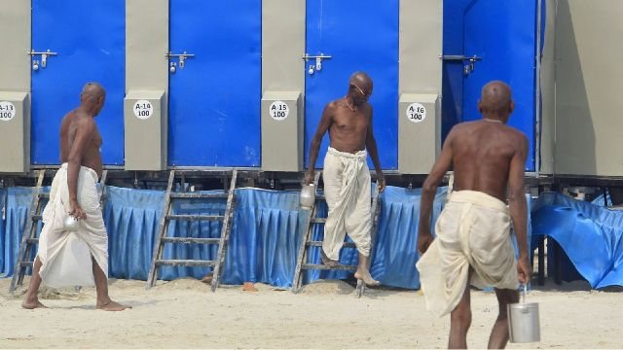
GIRD con enfoque de Derechos
Proveyendo asistencia humanitaria no-discriminatoria, que debe ser
Disponible
Accesible
Aceptable
Adaptable
RESPUESTA
Mauricio Norman Saldívar La Gestión del Riesgo desde un enfoque de Derechos msaldivar@msaldivar.com

Slide 26
GIRD con enfoque de Derechos
Asegurar el acceso a agua, servicios sanitarios, salud, alimentos, refugio
Protegiendo la dignidad e integridad de las personas
Evitando y protegiendo contra discriminaciones en el acceso a la asistencia
Asegurando la libertad de movimiento
RECUPERACIÓN
RECONSTRUCCIÓN
Mauricio Norman Saldívar La Gestión del Riesgo desde un enfoque de Derechos msaldivar@msaldivar.com

Slide 27
Actores Obligatorios
Gobierno, con obligaciones de
Prevenir violaciones a los DDHH
Detener violaciones en curso :
- Respetando los DDHH
- Haciéndolos respetar a terceros
Reparar, restablecer, rehabilitar; si las violaciones han ocurrido
ONG’s , Comunidad Internacional
Trabajar junto al Gobierno
Complementar los esfuerzos del Gobierno
Sustituir al Gobierno, si es necesario
Promover acciones, dar testimonio
Mauricio Norman Saldívar La Gestión del Riesgo desde un enfoque de Derechos msaldivar@msaldivar.com

Slide 28
Limitaciones habituales
para aplicar los estándares de DDHH
Políticas hechas bajo presión
Contexto cultural y confianza en el Gobierno
Restricciones de tiempo
Limitaciones de fondos
Falta de información
Mauricio Norman Saldívar La Gestión del Riesgo desde un enfoque de Derechos msaldivar@msaldivar.com

Slide 29
Si maltratamos nuestro planeta, las consecuencias las sufrirán nuestros hijos...
Mauricio Norman Saldívar La Gestión del Riesgo desde un enfoque de Derechos msaldivar@msaldivar.com

Slide 30
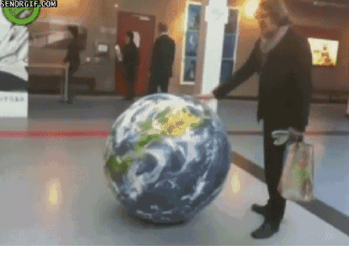
Mauricio Norman Saldívar La Gestión del Riesgo desde un enfoque de Derechos msaldivar@msaldivar.com

Slide 31
msaldívar @msaldivar.com
+54 9 11 6048 0847
Muchas gracias!
mnsaldívar
mnsaldívar
mnsaldívar

